Slide 1
XNOR-NET分享
报 告 人：马春杰
Notes:
各位老师同学，大家上午好。今天我为大家分享一篇关于二值化神经网络的文章。可能有些地方理解的并不恰当，希望大家能够指正。

Slide 2

1
Introduction and Related Work
2
Binary Convolutional Neural Network
3
Experiments
4
Conclusion
Notes:
这次报告分为以下四点，首先是对作者做的工作做一下大致介绍，然后讲一下二进制卷积神经网络，第三是作者做的一些对比试验，第四是总结。

Slide 3
1
Introduction and Related Work
2
Binary Convolutional Neural Network
3
Experiments
4
Conclusion
Notes:
好，首先是第一部分，介绍和相关工作。

Slide 4



1 Introduction and Related Work
1.1 Introduction
Interesting advancements have been happening in
virtual reality
augmented reality
smart wearable devices
Notes:
首先给大家看几个最近比较火的技术，比如说虚拟现实、增强现实以及智能可穿戴设备。虚拟现实方面有Facebook的Oculus，增强现实有微软黑科技HoloLens以及一些智能的可穿戴设备。联想到这几年这么火的深度学习，我们有时会想，可不可以把深度学习应用在这些设备上。可是基于CNN的目标识别系统往往需要大量的内存以及计算资源，它们往往在一些基于GPU的设备上表现出色，却不能适用于小型的设备，比如说手机或者嵌入式电子设备。

Slide 5
1 Introduction and Related Work
1.1 Introduction
AlexNet has 61M parameters
This models quickly overtax the limited storage, battery power, and compute capabilities of smaller devices like cell phones.
Two Approximations
Binary-Weight-Networks（BWN）
XNOR-Networks
Notes:
比如说，AlexNet具有六千一百万的参数，处理一张长宽为224的彩色图片需要超过十亿次浮点运算。需要消耗大量的内存，电量、以及计算资源，这对于手机等移动设备来说，显然负担过重了。【下一个】二值神经网络是神经网络“小型化”探索中重要的一个方向。神经网络中有两个部分可以被二值化，一是网络的权值，二是网络的中间结果。通过把单精度浮点的系数变成正1或负1，二值化的权值只需要1个bit就可以存下来了，相比于之前的32bit，存储大小变为原来的1/32。另一方面，如果中间结果也变为二值，由于大部分计算都在1和-1之间进行，可以将浮点计算替换成整数位运算。本文的主要思想是对神经网络中的权重进行二值化。目的是找到一种进行二进制操作的最优近似。然后在ImageNet数据集上与几个标准的网络进行比照。本文一共提出了两个二值化网络，一个二进制权值网络BWN一个是Xnor网络。

Slide 6
1 Introduction and Related Work
1.1 Introduction
Binary-Weight-Networks
Memory Saving : ~32x
Operations used in Convolution : + -
Time Saving on CPU : ~2x
Notes:
BWN网络是把所有的权重值都二值化了，在内存消耗上，降低了32倍。把原来的具有加减乘的卷积运算变成了只有加和减的卷积运算。可以获得两倍加速。

Slide 7
1 Introduction and Related Work
1.1 Introduction
XNOR-Networks
Memory Saving : ~32x
Operations used in Convolution : XNOR bitcount
Time Saving on CPU : ~58x
Notes:
XNOR网络是把权重以及卷积层和全连接层的输入进行二值化。二值化之后就会使卷积操作非常有效率。如果所有的卷积操作都是二进制的值，那么卷积就可以用XNOR以及bitcount进行估计。它可以节约58倍的时间，这就意味着它只需要很小的内存，并且不需要GPU就可以有效运行。

Slide 8
1 Introduction and Related Work
1.1 Introduction
It outperforms the state-of-the-art network binarization method by a large margin (16.3%) on top-1 image classification in the ImageNet challenge ILSVRC2012.
A new way of binarizing the weight values in convolutional neural networks.
XNOR-Nets, a deep neural network model with binary weights and binary inputs
Notes:
本文所提出的这种方法比目前最棒的二值化方法都要好，在top1分类的精确度上，超出了它们16.3%。【下一个】本文的贡献共有两点，一是提出了一种二值化卷积神经网络权重的新方式，并表示了其优点。二是介绍了XNOR-Net，这是一种二值化的深度神经模型，这种模型具有类似于标准神经网络的精确度并且更加的有效率。

Slide 9
1 Introduction and Related Work
1.2 Related Work
Shallow networks
Compressing pre-trained deep networks
Designing compact layers
Quantizing parameters
Network binarization
Notes:
接下来介绍相关工作。在深度神经网络中，往往会有大量的冗余，这会导致计算的低下，以及内存的大量使用。所以好多的方法被提出来解决这些问题。比如说浅层网络、压缩预训练的深度网络、设计小型的层、量化参数以及网络的二值化。

Slide 10
1 Introduction and Related Work
1.2 Related Work
1.2.1 Shallow networks
A network with a large enough single hidden layer of sigmoid units can approximate any decision boundary.
Training a state-of-the-art deep model
Training a shallow model to mimic it[3]
[3] Approximation by superpositions of a sigmoidal function
Notes:
首先是浅层网络。使用减少了网络尺寸的浅层模型来估计深度神经网络。早期的研究显示，一个足够大的单隐层的sigmoid单元可以近似的逼近任意的判别边界。然而用大量的参数来训练浅层的网络是非常困难的。如果想要得到与深度网络类似的精确度，浅层网络的参数数量必须与深度网络接近，为了解决这个问题，【按一下】他们首先训练一个深度模型，然后用一个浅层模型去近似。不过本文没有用浅层网络，他们用的是标准的网络结构。

Slide 11
1 Introduction and Related Work
1.2 Related Work
1.2.2 Compressing pre-trained deep networks
It can reduces the size of the network at inference time.
Hessian of the loss function. (an order of magnitude)
Reduce the number of activations
Deep compression
HashedNets
Notes:
第二种，压缩预训练的深度网络。第一种方法是通过hessian矩阵减少连接数的方法来剪枝。通过这种方法可以将参数降低一个数量级。第二种方法是通过减少激活函数的个数来压缩和加速。第三种是深度压缩，他们移除了冗余的连接，并且量化了权重，并且使用霍夫曼编码来压缩权重。Hashednets 使用了一个哈希方程来减少模型的尺寸。本文跟这些方法不同，因为本文没有预训练，完全是从零开始的。

Slide 12
1 Introduction and Related Work
1.2 Related Work
1.2.3 Designing compact layers
Decomposing 3 x 3 convolutions with two 1 x 1.
Replacing 3 x 3 convolutions with 1 x 1 convolutions(~50x)
This article use the full network (not the compact version) but with binary parameters
Notes:
第三是设计一个简化的结构，比如用全局平均池化层取代全连接层，对于ResNet,将3*3的核分解为两个1*1的核。还有人把3*3的核用一个1*1的核代替，把参数的数量缩小了50倍。本篇文章没有使用上述方法，因为本篇文章使用的是完全版本的网络，只是参数是二进制的。

Slide 13
1 Introduction and Related Work
1.2 Related Work
1.2.4 Quantizing parameters
Vector quantization techniques, decreases the top-1 accuracy on ILSVRC2012 by less than %10.
A provably polynomial time algorithm for training a sparse networks with +1/0/-1 weights.
Convert some of the remaining multiplications into binary shifts.
In this article , only 1 and -1.[0]
[0] Provable bounds for learning some deep representations
Notes:
有文献提出了通过矢量量化技术来量化深度网络中全连接层的权重。当阈值为零的时候，精确度仅仅比ILSVRC2012的第一名低10%。 还有一种是可证明多项式时间算法去训练一个稀疏网络。他们的权重用+1,0和-1来表示。第三种是将乘法转换成二进制的位移，本文也是这个思想，只是量化比较极端，只有1和-1. 文章这样做的主要思想就是，高精度的参数在提升性能上面其实影响并不大，可以这样理解，一个64位的double参数值为100.5和32位的int的参数值为100，在乘以输入之后对最后的影响其实不大，但是CPU处理起来却有很大的差异。

Slide 14
1 Introduction and Related Work
1.2 Related Work
1.2.5 Network binarization
The performance of highly quantized networks were believed to be very poor.
variational Bayesian approach[1]
[1] Expectation backpropagation: parameter-free training of multilayer neural networks with continuous or discrete weights
Notes:
高度量化的网络被认为是表现非常不好的，因为二进制量化具有破坏性。不过有人用了一种叫做变分贝叶斯的方法，解决了这个问题，我把相应的论文放到了下面，大家感兴趣的可以研究一下。不多讲这些相关工作了，下面讲一下作者做的工作。

Slide 15
1
Introduction and Related Work
2
Binary Convolutional Neural Network
3
Experiments
4
Conclusion

Slide 16



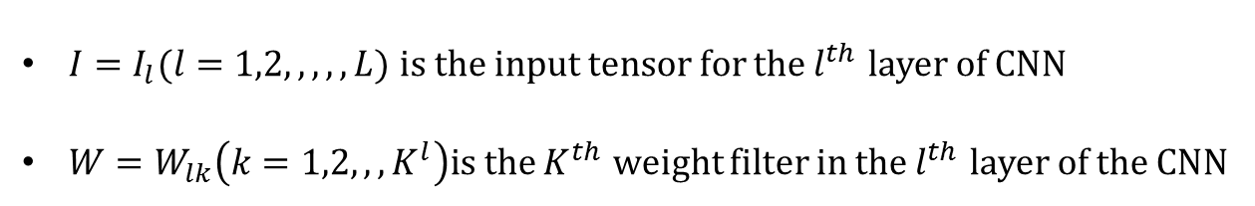

2 Binary Convolutional Neural Network
L-layer CNN architecture with a triplet $(I,W,∗)$
$I=I_{l}(l=1,2,,,,,L)$ is the input tensor for the $l^{th}$ layer of CNN
$W=W_{lk}\left(k=1,2,,,K^{l}\right)\text{is} \text{the}$ $K^{th}$ weight filter in the $l^{th}$ layer of the CNN
$K^{l}$is the number of weight filters in the $l^{th}$
* represents a convolutional operation with I and W as its operands
$$I∈R^{c×w_{in}×h_{in}}$$
$$W∈R^{c×w×h}$$
$$w≤w_{in} , h≤h_{in}$$
Binary-weights-Networks
XNOR-Networks
Notes:
作者提出了一种L层的CNN结构，用三元组来表示。其中I是对应第L层的输入，W是第L层的第K个卷积核。*是I和W之间的一种操作。【按一下】作者提出了两个二进制卷积神经网络模型，BWN和XNOR-NET.下面分别讲一下这两个网络。

Slide 17

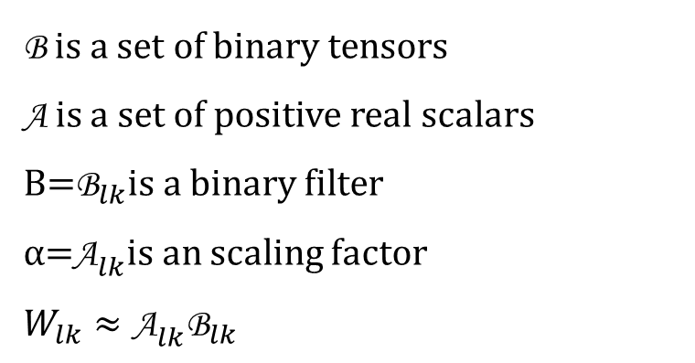


2 Binary Convolutional Neural Network
2.1 Binary-Weight-Networks
2.1.1 Estimating binary weights
$$I∗W≈(I⊕B)α$$
⊕ indicates the convolution with additions and subtractions
$$B∈{\left\{+1,−1\right\}}^{C×W×h}$$
$$α∈R^{+}$$
B is a set of binary tensors
A is a set of positive real scalars
${\text{B}\text{=}\text{B}}_{lk}$is a binary filter
${α\text{=}\text{A}}_{lk}$is an scaling factor
$$W_{lk}≈{\text{A}}_{lk}{\text{B}}_{lk}$$
<I,B,A, ⊕>
Notes:
为了约束卷积神经网络的权重为二进制，本文令W用一个二进制卷积核B以及一个比例因子α的乘积所近似。这样一个卷积操作就可以近似用这个 式子代替。其中，这个符号表示只用加或者减做卷积。本文的CNN结构可由下面参数表示，Blk是一个二进制的卷积核,Alk是一个比例因子，wlk约等于两者相乘。

Slide 18








2 Binary Convolutional Neural Network
2.1 Binary-Weight-Networks
2.1.1 Estimating binary weights
$$W≈αB$$
$$J\left(B,α\right)={\left\|W−αB\right\|}^{2}$$
$$α^{∗},B^{∗}={argmin \atop α,B}J(B,α)$$
$$J\left(B,α\right)=α^{2}n−2αW^{T}B+c$$
$J\left(B,α\right)=α^{2}B^{T}B−2αW^{T}B+$ $W^{T}W$
$$B^{∗}={argmin \atop B}\left\{W^{T}B\right\} s.t.$$
$$B∈{\{+1,−1\}}^{2}$$
$$B_{i}=+1 if W_{i}≥0 and B_{i}=−1 if W_{i}<0$$
$$B^{∗}=sign(W)$$
Notes:
在这里假设W和B都是向量，我们需要找到一个最优估计来表示w约等于αB，于是我们用下面这个函数来表示，右式意思是当J取最小值时，此时的α和B就是我们要求的值。将它展开得下式，定义c=w的转置乘以w，就可以把这个式子换一下形式，这样就可以求得B的值。当w大于等于0的时候，b就是正1，反之为负1，这样就把b表示为一个符号函数。

Slide 19
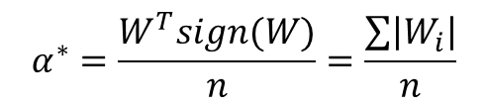

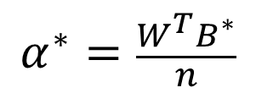
2 Binary Convolutional Neural Network
2.1 Binary-Weight-Networks
2.1.1 Estimating binary weights
$$α^{∗}=\frac{W^{T}B^{∗}}{n}$$
By replacing ${ B}^{∗}$ with sign(W)
$$α^{∗}=\frac{W^{T}sign(W)}{n}=\frac{\sum{\left|W_{i}\right|}}{n}$$
Notes:
接下来求α的值。对J函数进行求导，并令其等于0，就可以得到α的值。然后把B用这个符号函数代替，就得到了最终下面这个式子。也就是说，比例因子是权重值的平均值。

Slide 20
2 Binary Convolutional Neural Network
2.1 Binary-Weight-Networks
2.1.2 Training Binary-Weights-Networks
Each iteration of training a CNN involves three steps：
forward pass
backward pass
parameters update
forward pass
Binarize the weights
backward pass
Use the high precision weights：
parameters update
Notes:
训练BWN，每一次迭代分为3步，前向传播、反向传播、参数更新。训练是在卷积层操作的。只有在前向和后向传播的时候，对权重进行二值化 ,在更新参数的时候，使用真实值。为什么这么做呢，因为梯度下降的参数变化很微小，如果使用二值化，那么更新参数就会把这些微小的变化给忽略掉，由此会导致训练目标无法被提升。

Slide 21
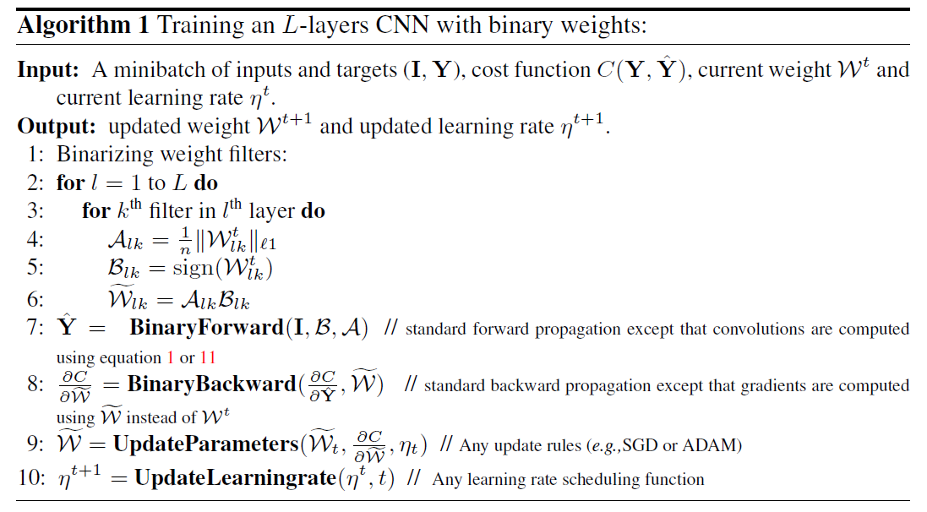

2 Binary Convolutional Neural Network
2.1 Binary-Weight-Networks
$$I∗W≈(I⊕B)α$$
Notes:
首先，在每一层计算B和A的时候，对卷积核的权重进行二值化，从2到6就是二值化操作，然后通过这个使用位运算代替卷积的公式进行操作。再然后进行反向传播，通过损失函数C对w进行求导，最后参数以及学习率就可以更新了。

Slide 22
2 Binary Convolutional Neural Network
2.2 XNOR-Networks
binarize both weigths and inputs
INPUT A | 1 0 1 0
INPUT B | 1 1 0 0
OUTPUT | 1 0 0 1
XNOR
A convolution consist of repeating a shift operation and a dot product.
Dot product can be implemented by XNOR-Bitcounting operations [2]
[2] Binarynet: Training deep neural networks with weights and activations constrained to +1 or -1.
Notes:
接下来是XNOR网络，刚刚那个网络只是把权值二值化了，现在这个xnor net是将权值和输入都进行二值化。XNOR是异或非运算，也叫同或，意思是相同为1，不同为0，在每一次的卷积操作中都进行二进制操作。卷积操作包括了重复的移位和点积。移位就是把滤波器移到输入端，然后将它与相对应的输入进行点乘运算。两个向量的点乘可以通过同或操作来计算。这一点详细操作可以看下面的文献。接下来就是主要讲一下如何使用二进制的操作来估计卷及操作。

Slide 23
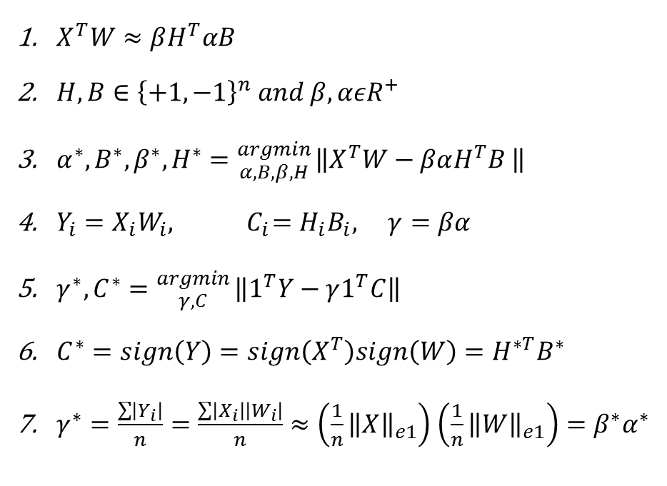
2 Binary Convolutional Neural Network
2.2 XNOR-Networks
2.2.1 Binary dot product
$X^{T}W≈βH^{T}αB$
$H,B∈{\left\{+1,−1\right\}}^{n} and β,αεR^{+}$
$α^{∗},B^{∗},β^{∗},H^{∗}={argmin \atop α,B,β,H}\left\|X^{T}W−βαH^{T}B \right\|$
$Y_{i}=X_{i}W_{i},{ C}_{i}=H_{i}B_{i}, γ=βα$
$γ^{∗},C^{∗}={argmin \atop γ,C}\left\|1^{T}Y−γ1^{T}C\right\|$
$C^{∗}=sign\left(Y\right)=sign\left(X^{T}\right)sign\left(W\right)=H^{∗T}B^{∗}$
$γ^{∗}=\frac{\sum{\left|Y_{i}\right|}}{n}=\frac{\sum{\left|X_{i}\right|\left|W_{i}\right|}}{n}≈\left(\frac{1}{n}{\left\|X\right\|}_{e1}\right)$ $\left(\frac{1}{n}{\left\|W\right\|}_{e1}\right)=β^{∗}α^{∗}$
Notes:
关于二进制的点乘，我们用这个式子来近似，HB是两个二进制的卷积核，β和α是比例因子。（X是真实的输入，用βH来近似），这相当于是一个优化问题，求这四个参数的最优值，当这个式子达到最小的时候，这四个参数就达到了最优。定义Y等于x乘以w，c等于h乘以b，然后γ=β乘以α。这样，3式就可以简化为下面这样。其中1是一个n维的向量，所有的元素都是1.这样，求C的最优值就转化为6式，因为xi和wi都是独立的，所以γ可以化为最后这样的形式。利用比例因子α帮助二值化卷积核去近似全精度卷积核权重，利用比例因子β帮助二值化的输入去近似全精度输入值。

Slide 24
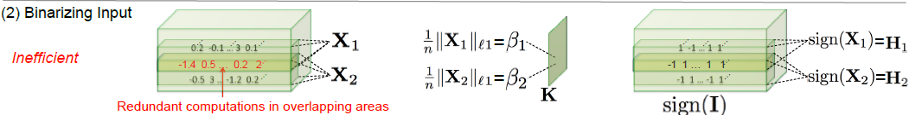



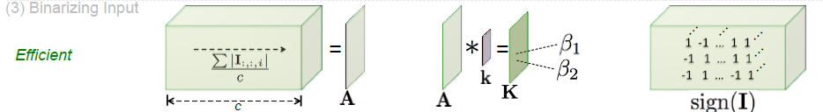
2 Binary Convolutional Neural Network
2.2 XNOR-Networks
2.2.2 Binary Convolution
Notes:
在探索计算比例因子β的时候，要对每一次卷积产生的子张量都计算一个β，由于有重叠的部分，所以计算会造成很多的冗余，消耗大量的计算资源。【下一个】
所以，为了解决这个问题，作者首先计算一个矩阵A，a的值等于所有输入通道和的均值。然后把A与一个二维的卷积核K进行卷积。那么K就包含了针对输入I在所有子张量的比例因子。如下图，一旦我们获得了比例因子α和β，我们就可以使用二进制操作来近似卷积了。

Slide 25
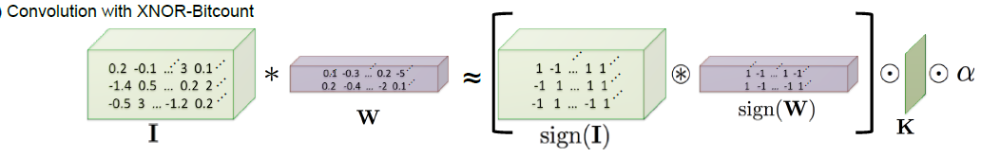
2 Binary Convolutional Neural Network
2.2 XNOR-Networks
2.2.2 Binary Convolution
indicates a convolutional operation using XNOR
indicates an element-wise matrix product.
Notes:
输入 I 与权重 W 的二值化卷积可以被近似为这个式子，第一个符号代表使用XNOR进行卷积操作，第二个符号代表矩阵的相应元素进行乘积。如下图，与二进制运算相比，非二进制的操作很少。

Slide 26
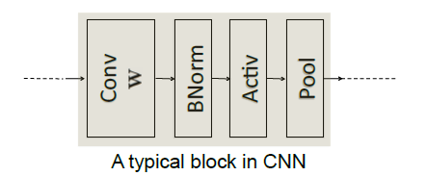
2 Binary Convolutional Neural Network
2.2 XNOR-Networks
2.2.3 Training XNOR-Networks
Batch Normalization：mean and variance
Activation：non-linear function(e.g.,Sigmoid, ReLU).
Pooling：applies any type of pooling (e.g.,max,min or average)
Notes:
一个典型的CNN包括了一系列不同的层，这是一个经典的CNN的网络架构，第一层是卷积操作，第二层是归一化，第三层是激活，第四层是池化。根据输入的均值和方差进行归一化，激活使用一种非线性的激活函数。池化也是选用任意一种池化。使用二值化的输入进行池化会损失大量的信息，比如说max pooling将会使大部分的区域都是+1，为了解决这个问题，作者改善了网络结构，改变这几层的顺序，将池化层放在了卷积层之后。

Slide 27
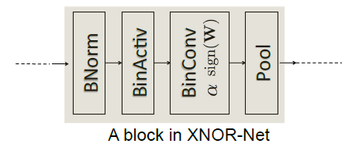
2 Binary Convolutional Neural Network
2.2 XNOR-Networks
Binary activation layer：computes K and sign(I)
BinConv：given K and sign(I)
Pool：pooling operations
It can insert a non-binary ctivation(e.g.,ReLU) after binary convolution.
Notes:
为了进一步减少由于二值化所造成的的损失，所以，在进行二值化之前先进行了正则化，这样可以确保数据保持零均值。将0作为阈值可以减少量化损失。在第二步，进行二值化激活，计算K和SIGN(I)，使数据都是+1和-1，第三部，由计算得到的k和sign（I）再根据之前代替I和W卷积的那个公式，就可以进行卷积的近似了。此时由于比例因子的作用输出的不再是-1 和+1，这会相对减少信息丢失。在池化层，进行池化操作。还可以在卷积层和池化层之间加入一个非二进制的激活函数，比如RELU，不过我还不理解为什么要加个relu，因为经过relu之后，数据不就是只剩正值了吗。一旦结构确定下来之后，训练的流程就跟之前那个网络一样了。

Slide 28
1
Introduction and Related Work
2
Binary Convolutional Neural Network
3
Experiments
4
Conclusion
Notes:
接下来是关于对照实验。

Slide 29
3 Experiments
efficiency
accuracy
Efficiency：computing the speedup
Accuracy：perform image classification on the large-scale ImageNet dataset.
The classification accuracy only 2.9% below the full precision version of AlexNet.
Compare with other method：BinaryConnect and BinaryNet
Out performs competitors by large margin
Notes:
本文通过效率以及精确度来评测模型的好坏。通过比较本文提出的二进制卷积与一个标准的卷积的加速比来评测效率。通过比较在ImageNet 数据集上的表现来评测精确度。

Slide 30

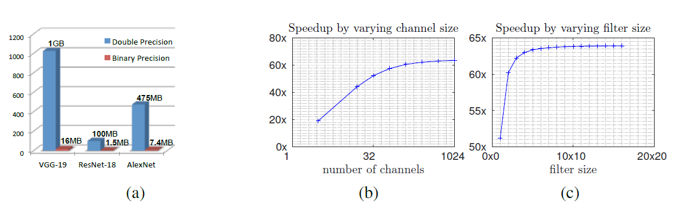

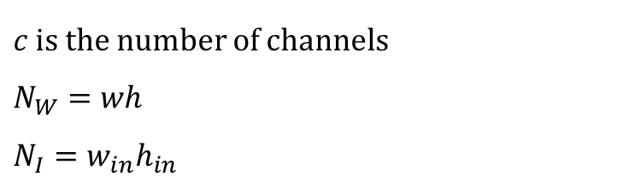
3 Experiments
3.1 Efficiency Analysis
is the total number of operations
$c$ is the number of channels
$$N_{W}=wh$$
$$N_{I}=w_{in}h_{in}$$
Speedup：
$$similar to ResNet :c=256，n_{I}={14}^{2}，n_{W}=3^{2}$$
They gain 62.27X theoretical speed up, and achieve 58X speed up in fact.
Notes:
根据最后求得的加速比，可以看出，加速比只与通道数和卷积核的大小有关，与输入图像的大小无关。仿照resnet的结构，令c=256，输入图像为14*14，卷积核大小为3*3，最后计算得到的理论加速比为62.27，实际得到的加速比为58。作者测试了在通道数以及卷积核尺寸都很小的情况下，发现效果并不好，因此，应尽量避免在第一层和最后一层进行二值化。

Slide 31
3 Experiments
3.2 Image Classification on ILSVRC2012
This article report their classification accuracies using Top-1 and Top-5 measures
base architectures for binarization:
AlexNet
Residual Networks (known as ResNet)
A variant of GoogleNet
Notes:
本文用top1和top5的准确率来测量分类的准确性，【top1和top5的意思是，在一次或者5次实验中，能够正确分类，就算成功分类。】然后，选择了3个网络架构作为二值化的基础网络。

Slide 32
3 Experiments
3.2 Image Classification on ILSVRC2012
3.2.1 AlexNet
A CNN architecture with 5 convolutional layers and two fully-connected layers.
They use AlexNet coupled with batch normalization layers.
Binary-weight-network(BWN)
VS
BinaryConnect(BC)[2]
XNOR-Networks(XNOR-Net)
VS
Binary Neural Net(BNN)
[2] Binarynet: Training deep neural networks with weights and activations constrained to +1 or -1.
Notes:
AlexNet具有5个卷积层，以及2个全连接层，它是第一个在ImageNet分类任务中获得成功的CNN结构，有六千一百万的参数，作者使用了Alexnet，并且加了一层归一化层。【按一下】本文一共做了两个对比，第一个是将BWN与BC相比，BWN就是作者提出的方法，BC是一种训练网络的方法，BC中的二值化是随机的或者确定的，而BWN是确定的，因为随机的没有效率。具体的讨论在下面这个论文中。BNN在训练中，权重和梯度计算中的激活都是二值化的，它与XNOR类似，不过二值化的方法和网络结构是不同的，它有点类似于BC。

Slide 33
3 Experiments
3.2 Image Classification on ILSVRC2012
3.2.1 AlexNet
Train：
First , resized to 256 pixel
Second , selected a random crop of 224x224
Run the training algorithm for 16 epochs with batch size equal to 512.
Use negative-log likelihood as their classification loss function.
Without Local-Response-Normalization(LRN)layer.
Use SGD with momentum=0.9 for updating parameters in BWN and BC.
For XNOR-Net and BNN, used ADAM.
Learning rate starts at 0.1 ,and apply a learning-rate-decay =0.01 every 4 epochs
Notes:
接下来是对Alexnet进行训练，首先将输入图像的尺寸调整为256大小，然后随机裁剪一个224*224大小的块作为输入。整个训练一共运行了16个epoch，然后batch size的大小为512.使用 负对数似然函数作为损失函数。把LRN层给去掉了，因为没什么用，有人实测影响只有0.1个百分点。使用随机梯度下降法SGD进行参数的更新。对于XNOR和BNN来说，使用ADAM，因为它对二值的输入表现较好。设置初始的学习率为0.1，然后每隔4个epoch下降0.01.【学习率决定了参数移动到最优值的速度快慢。如果学习率过大，很可能会越过最优值； 】

Slide 34
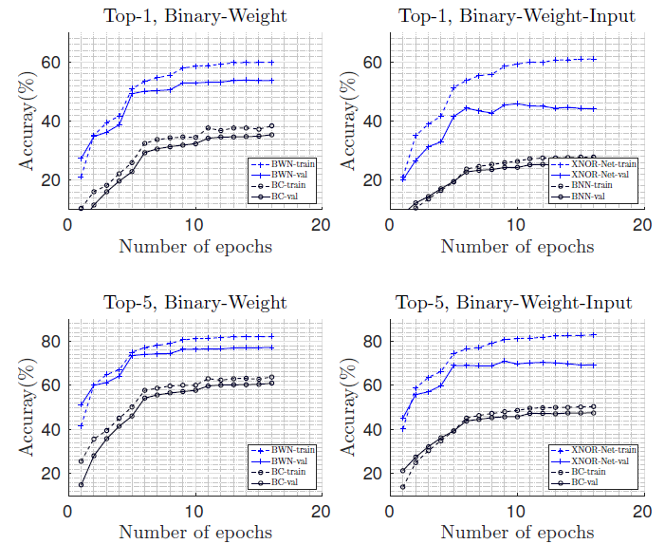
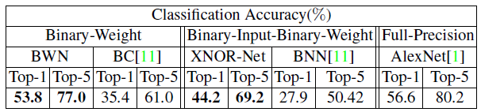
3 Experiments
3.2 Image Classification on ILSVRC2012
3.2.1 AlexNet
Test：
Notes:
这个图表示了top1和top5的精确度，虚线表示训练精度，实线表示验证精度。图中显示，在所有的epoch中，本文的方法比BC和BNN的精度高17%左右。下面这个表显示了最终的精度。

Slide 35
3 Experiments
3.2 Image Classification on ILSVRC2012
3.2.2 Residual Net
A large number of convolutional layers (varies from 18-151).
They use the ResNet-18, every two layers are connected by short-cut [4]
Train：
First , resized randomly between 256 and 480 pixel
Second , selected a random crop of 224x224
Run the training algorithm for 58 epochs with batch size equal to 256.
Learning rate starts at 0.1 ,and apply a learning-rate-decay =0.01 at epochs number 30 and 40.
[4] DEMYSTIFYING RESNET
.
Notes:
Resnet是一个具有很多层的卷积神经网络，一般是18到151层不等，在本文中，选择了一个18层的网络，每两层被一个short-cut所连接。Resnet一共有3种short-cut，被称作ABC，本文选用了B类型。然后是训练，首先改变输入尺寸为256至480之间，然后随机的裁剪为224*224大小。训练参数为：每个batch size为256，一共执行58次epoch。初始学习率为0.1，然后在第30和第40次epoch，分别降低0.01。

Slide 36
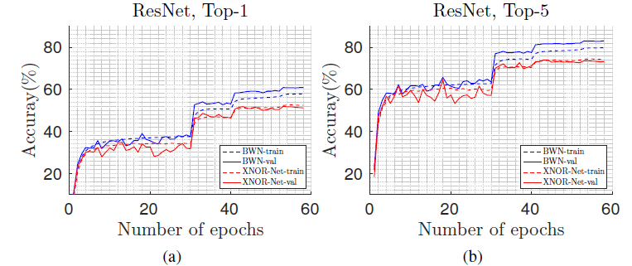
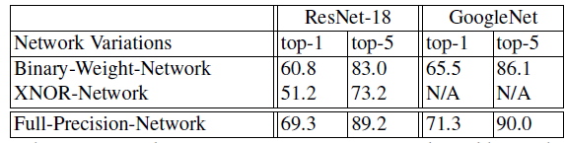
3 Experiments
3.2 Image Classification on ILSVRC2012
3.2.2 Residual Net
Notes:
这是分类结果，跟之前的图是一样的看法，只是作者没有再跟BC以及BNN进行对比，这里做对比的是BWN何XNOR。结果显示，XNOR比BWN的精度降低程度并不大。

Slide 37
3 Experiments
3.2 Image Classification on ILSVRC2012
3.2.3 GoogleNet Variant
It uses a similar number of parameters and connections but only straightforward convolutions, no branching.
21 convolutional layers
filter sizes alternating between 1x1 and 3x3.
Train：
First , resized randomly between 256 and 320 pixel
Second , selected a random crop of 224x224
Run the training algorithm for 80 epochs with batch size equal to 128.
Learning rate starts at 0.1 ,and use polynomial rate decay, β=4.[3]
[3] Polynomial decay rate for the dissipative wave equation.
Notes:
最后是Googlenet的变形，它使用了跟Googlenet类似数量的参数以及连接，但是只有直接卷积，没有branching。然后一共是21层，滤波器的大小在1*1和3*3之间选择。首先，还是将输入尺寸变为256或者320，然后，随机裁剪尺寸为224*224.然后训练一共是80个epoch，然后batch size是128.初始学习率为0.1，然后使用的是多项式衰减，参数β为4.

Slide 38
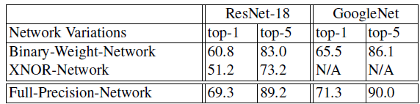
3 Experiments
3.2 Image Classification on ILSVRC2012
3.2.3 GoogleNet Variant
Notes:
然后这个结果还是上面那个表。

Slide 39
1
Introduction and Related Work
2
Binary Convolutional Neural Network
3
Experiments
4
Conclusion
Notes:
最后，我们做一下总结。

Slide 40
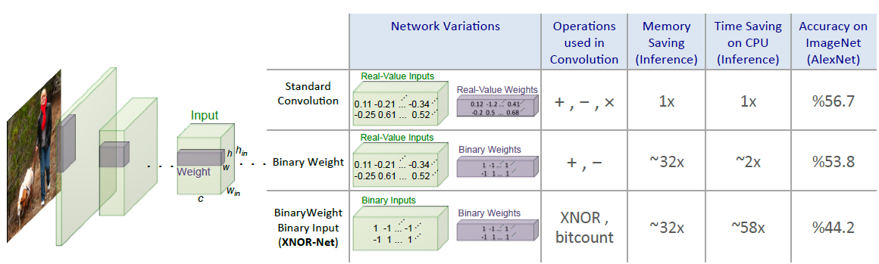
4 Conclusion
They find the optimal scaling factors at each iteration of training.
Order the layers in a block in a way that decreases the quantization loss.
Notes:
本文提出了一种简单、有效并且精确的二进制近似方法，提供了一种可以减少量化损失的网络结构，并且训练了一个神经网络去学习寻找权重的二进制值。这个方法把网络大小减少了32倍。还提出了一个结构，即XNOR-NET，这个网络的大部分操作都是位运算，XNOR-Net 团队在自主搭建的轻型神经网络框架 DarkNet 中实现了在 CPU 上 58 倍速度的提升，这意味着 XNOR-Net 可以在小内存设备上完成实时任务。事实上，在 2016 计算机视觉大会上，XNOR-Net 团队把 yolo 目标检测算法的 xnor 版本在 iphone 上面做到了实时探测 ，效果还不错。到底这种二值化的网络模型能否在人工智能领域火起来，还需要时间来证明。

Slide 41
Thanks！

